Slide 1
第 5 章 搜索求解策略
教材：
王万良《人工智能导论》（第5版）
高等教育出版社（2020年）

Slide 2
第5章 搜索求解策略
人工智能的多个领域，从求解现实问题的过程来看，都可以抽象为一个“问题求解”过程。
在求解一个问题时，涉及到两个方面：
问题的表示。如果一个问题找不到一个合适的表示方法，就谈不上对它求解。
合适的求解方法。由于绝大多数需要人工智能方法求解的问题缺乏直接求解的方法，因此，搜索是一种求解问题的一般方法。

Slide 3
第5章 搜索求解策略
5.1 搜索的概念
5.2 状态空间的搜索策略
5.3 盲目的图搜索策略
5.4 启发式图搜索策略

Slide 4
第5章 搜索求解策略
5.1 搜索的概念
5.2 状态空间的搜索策略
5.3 盲目的图搜索策略
5.4 启发式图搜索策略

Slide 5
5.1.1 搜索的基本问题与主要过程
搜索中需要解决的基本问题：
（1）是否一定能找到一个解。
（2）找到的解是否是最佳解。
（3）时间与空间复杂性如何。
（4）是否终止运行或是否会陷入一个死循环。

Slide 6
5.1.1 搜索的基本问题与主要过程
搜索的主要过程：
(1) 从初始或目的状态出发，并将它作为当前状态。
(2) 扫描操作算子集，将适用当前状态的一些操作算子作用于当前状态得到新的状态，并建立指向其父结点的指针 。
(3) 检查所生成的新状态是否满足结束状态，如果满足，则得到问题的一个解，并可沿着有关指针从结束状态反向到达开始状态，给出一条解答路径；否则，将新状态作为当前状态，返回第(2)步重新进行搜索。

Slide 7
5.1.2 搜索策略
1. 搜索方向：
(1) 数据驱动：从初始状态出发的正向搜索。
正向搜索——从问题给出的条件出发。
(2) 目的驱动：从目的状态出发的逆向搜索。
逆向搜索：从想达到的目的入手，看哪些操作算子能产生该目的以及应用这些操作算子产生目的时需要哪些条件。
(3) 双向搜索
双向搜索：从开始状态出发作正向搜索，同时又从目的状态出发作逆向搜索，直到两条路径在中间的某处汇合为止。

Slide 8
5.1.2 搜索策略
2. 盲目搜索与启发式搜索:
（1）盲目搜索：在不具有对特定问题的任何有关信息的条件下，按固定的步骤（依次或随机调用操作算子）进行的搜索。
（2）启发式搜索：考虑特定问题领域可应用的知识，动态地确定调用操作算子的步骤，优先选择较适合的操作算子，尽量减少不必要的搜索，以求尽快地到达结束状态。

Slide 9
第5章 搜索求解策略
5.1 搜索的概念
5.2 状态空间的搜索策略
5.3 盲目的图搜索策略
5.4 启发式图搜索策略

Slide 10
5.2 状态空间的搜索策略
5.2.1 状态空间表示法
5.2.2 状态空间的图描述
5.2.3 状态空间图搜索思想

Slide 11
5.2 状态空间的搜索策略
5.2.1 状态空间表示法
5.2.2 状态空间的图描述
5.2.3 状态空间图搜索思想

Slide 12

5.2.1 状态空间表示法
状态：表示系统状态、事实等叙述型知识的一组变量或数组。
$$Q={\left[q_{1},q_{2},…,q_{n}\right]}^{T}$$
式中每个元素为集合的分量，称为状态变量。
每一个分量给予确定的值时，得到一个具体的状态。
任何一种类型的数据结构都可以用来描述状态，只要它有利于问题求解。
在程序中用字符、数字、记录、数组、结构、对象等表示状态。

Slide 13
5.2.1 状态空间表示法
操作：表示引起状态变化的过程型知识的一组关系或函数
操作算子的执行会导致问题状态的变迁
算符：引起状态中某些分量发生变化，从而使问题从一个状态变为另一个状态的操作称为算符。
2 | 3 | 1
5 |  | 8
4 | 6 | 7
2 |  | 1
5 | 3 | 8
4 | 6 | 7
算符
状态A
状态B

Slide 14
5.2.1 状态空间表示法
状态空间：由问题的全部状态及一切可用的算符所构成的集合称为问题的状态空间，常用一个三元组表示：
：状态集合
：算符集合
：目标状态的集合
问题的状态空间是一个表示该问题的全部可能状态及其变迁的有向图。

Slide 15
5.2.1 状态空间表示法
求解路径：从初始状态 结点到目标 结点的路径。
状态空间的一个解：一个有限的操作算子序列。
：状态空间的一个解。

Slide 16
例:八数码问题
在一个3×3的方格棋盘上放置着1,2,3,4,5,6,7,8八个数码，每个数码占一格，且有一个空格。这些数码可在棋盘上移动，其移动规则是：与空格相邻的数码可移入空格。
现在的问题是：对于指定的初始棋局和目标棋局，给出数码的移动序列。该问题称为八数码问题。
2 | 8 | 3
1 |  | 4
7 | 6 | 5
1 | 2 | 3
8 |  | 4
7 | 6 | 5
移动数码
初始棋局
目标棋局

Slide 17
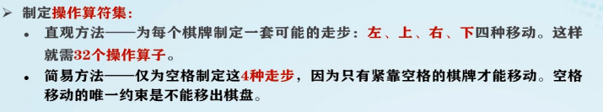
5.2.1 状态空间表示法
例5.1 八数码问题的状态空间。
2 | 8 | 3
1 |  | 4
7 | 6 | 5
1 | 2 | 3
8 |  | 4
7 | 6 | 5
移动数码
初始状态
目标状态
状态集 ：所有摆法
操作算子：
将空格向上移Up
将空格向左移Left
将空格向下移Down
将空格向右移Right

Slide 18
5.2 状态空间的搜索策略
5.2.1 状态空间表示法
5.2.2 状态空间的图描述
5.2.3 状态空间图搜索思想

Slide 19
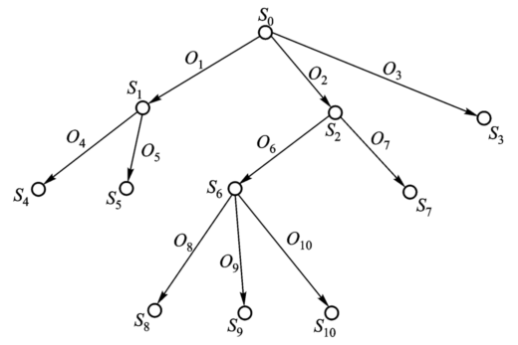
5.2.2 状态空间的图描述
状态空间图：把初识状态可达到的各状态所组成的空间设想为一幅由各种状态对应的节点组成的图，这种图称为状态空间图。
其中图的节点表示状态，图的边表示算符。
问题求解过程就是寻求图的某一路径的问题，实际上是一个搜索过程。
（状态）
状态空间的有向图描述
（操作算子）

Slide 20
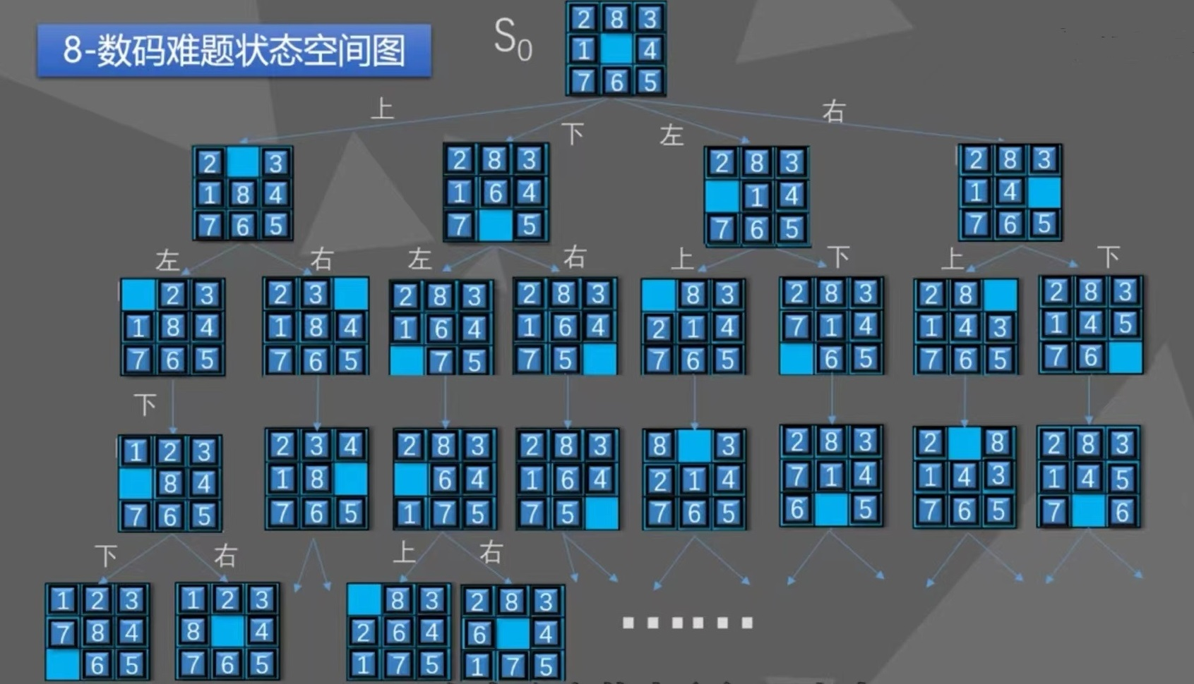
5.2.2 状态空间的图描述

Slide 21
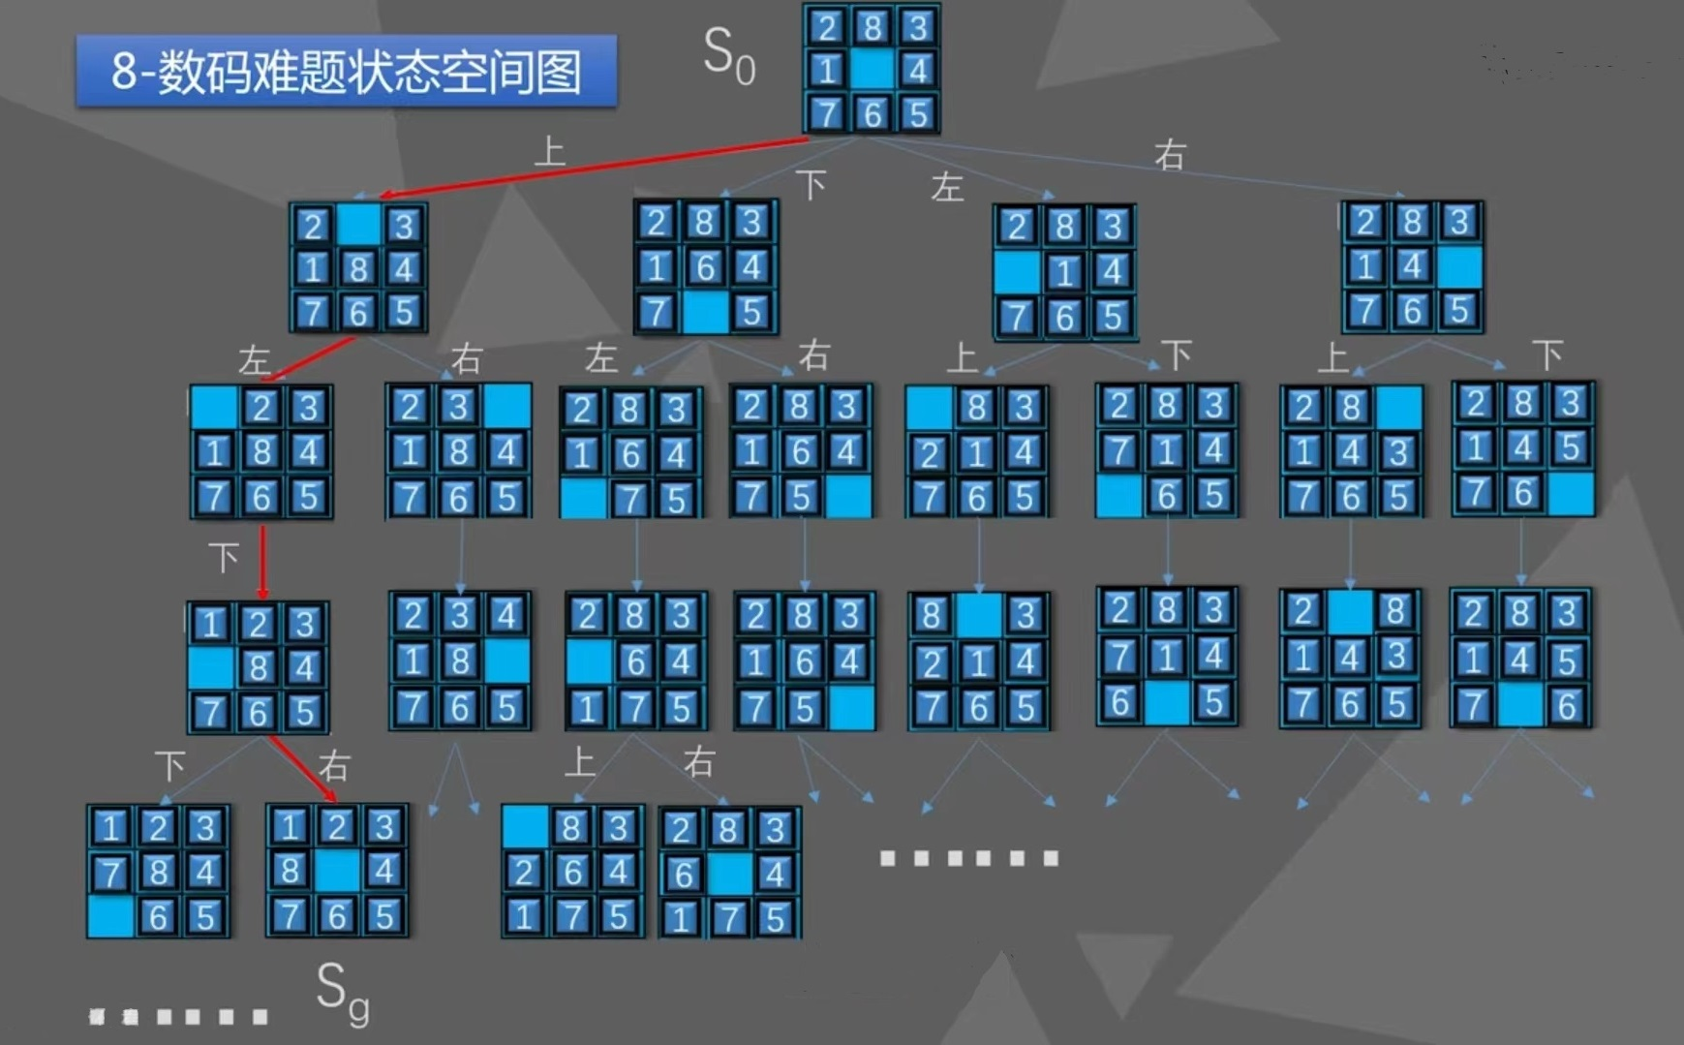
5.2.2 状态空间的图描述

Slide 22
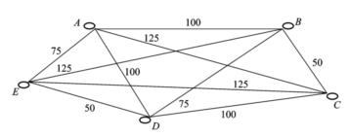
5.2.2 状态空间图的描述
例5.3 旅行商问题（traveling salesman problem, TSP）或邮递员路径问题。
（家）
（单位：km）
可能路径：费用为375的路径（A，B，C，D，E，A）

Slide 23
5.2.2 状态空间的图描述
A
100
125
100
75
B
C
D
E
150
175
225
175
225
250
C
D
E
B
D
E
250
275
275
225
D
E
C
E
300
325
400
400
E
D
E
C
375
425
475
525
A
A
A
A
. . . . . . .
路径
:
路径
:
路径
:
路径
:
ABCDEA
ABCEDA
ABDCE
AB
DECA
费用
:
费用
:
费用
:
费用
:
375
425
475
525
旅行推销员状态空间图（部分）

Slide 24
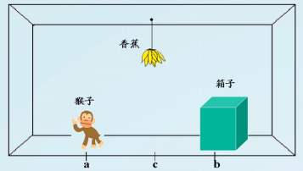
5.2.2 状态空间的图描述
猴子吃香蕉问题
在一个房间内有一只猴子，一个箱子和一束香蕉。香蕉挂在天花板下方，但猴子的高度不足以碰到它。那么这只猴子怎么才能摘到香蕉呢？

Slide 25
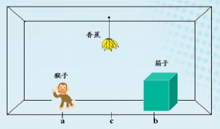
5.2.2 状态空间的图描述
用一个四元组（W,Y,x,y)表示这个问题状态
W：猴子的水平位置
Y：箱子的水平位置
x：当猴子在箱子顶上时取x=1;否则取x=0
z：当猴子摘到香蕉时取z=1；否则取z=0
初始和目标状态为：
初始状态：(a,b,0,0)
目标状态：(c,c,1,1)

Slide 26
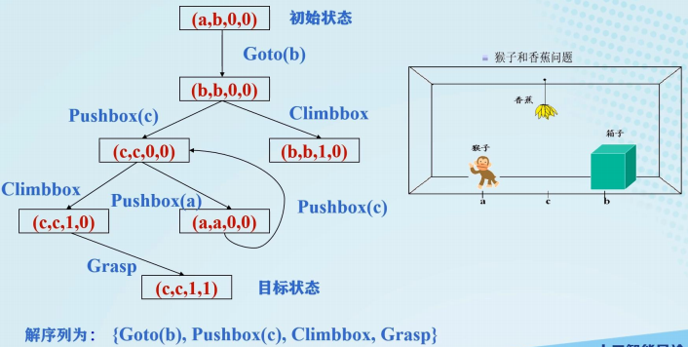
5.2.2 状态空间的图描述

Slide 27
5.2 状态空间的搜索策略
5.2.1 状态空间表示法
5.2.2 状态空间的图描述
5.2.3 状态空间图搜索思想

Slide 28
5.2.3 状态空间图搜索思想
或图（一般图）
一个状态可以有多个可供选择的操作算子；
操作算子间的选择是一种“或”的关系;
这样的有向图称为或图。
状态空间一般都表示为或图（一般图）
搜索图——在搜索解答路径的过程中
画图搜索时涉及到的节点和弧线，构
成搜索图。
状态空间搜索
一般图搜索

Slide 29
一般图搜索算法
符号说明，由于搜索的目的就是为了寻找初始节点到目标节点的路径，所以在搜索过程中要随时记录搜索轨迹。
s-初始状态节点
G-搜索图
OPEN表 — 存放未扩展节点的表（必须记住哪些点走过了）
存放刚生成的节点， 不同搜索策略，节点在OPEN表中的排列
顺序不同。
CLOSE— 存放已扩展节点的表（必须记住从目标返回的路径）
OPEN表
状态节点 | 父节点
CLOSE表
编号 | 状态节点 | 父节点
MOVE-FIRST(OPEN) — 取OPEN表首的节点作为当前要被扩展的节点n，同时将节点n移至CLOSE表。
必须记住从目标返回的路径— 每个表示状态的节点结构中必须有指向父节点的指针。
扩展：对一个节点进行“扩展”是指用合适的算符对该节点进行操作，生成该节点的一组子节点（后继节点）。

Slide 30
一般图搜索算法
算法划分为二个阶段：
1、初始化
建立只包含初始状态节点s的搜索图G:={s}
OPEN:={s}
CLOSE:={}
2、搜索循环
MOVE-FIRST(OPEN)-取出OPEN表首的节点n作为扩展的节点，同时将其移到close表
扩展出n的子节点,插入搜索图G和OPEN表
适当的标记和修改指针
排序OPEN表
通过循环地执行该算法，搜索图G会因不断有新节点加入而逐步长大，直到搜索到目标节点。

Slide 31
第5章 搜索求解策略
5.1 搜索的概念
5.2 状态空间知识表示方法
5.3 盲目的图搜索策略
5.4 启发式图搜索策略

Slide 32
5.3 盲目的图搜索策略
5.3.1 回溯策略
5.3.2 宽度优先搜索策略
5.3.3 深度优先搜索策略
5.3.4 有界深度搜索和迭代加深搜索
5.3.5 搜索最优策略的比较

Slide 33
5.3.1 回溯策略
回溯策略的搜索：
从初始状态出发，不停地、试探性地寻找路径，直到到达目的或“不可解结点”，即“死胡同”为止。回溯策略是当遇到不可解结点就回溯到路径中最近的父结点上，查看该结点是否还有其他的子结点未被扩展。若有，则沿这些子结点继续搜索；如果找到目标，就成功退出搜索，返回解题路径。

Slide 34
5.3.1 回溯策略
回溯搜索示意图

Slide 35
5.3.1 回溯策略
回溯搜索的算法用三张表保存状态空间的不同性质结点。
(1) 路径状态（path states，PS）表：保存当前搜索路径上的状态。如果找到了目的，PS就是解路径上的状态有序集。
(2) 新的路径状态（new path states，NPS）表：包含了等待搜索的状态，其后裔状态还未被搜索到，即未被生成扩展 。
(3) 不可解状态（no solvable states，NSS）表：列出了找不到解题路径的状态。如果在搜索中扩展出的状态是它的元素，则可立即将之排除，不必沿该状态继续搜索。

Slide 36
5.3 盲目搜索
三种常用的盲目搜索算法：
深度优先搜索（DFS）
宽度优先搜索(BFS)(又称广度优先搜索)
迭代加深的深度优先搜索（ DFS-ID）

Slide 37
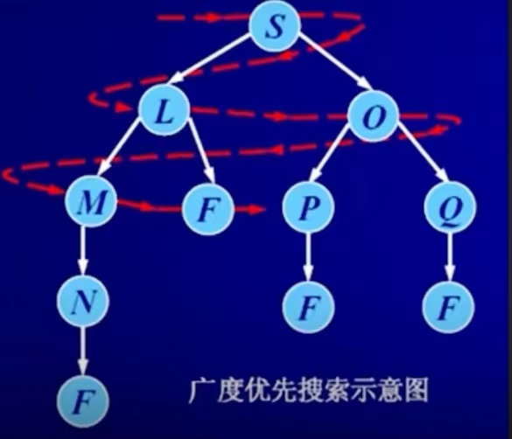
5.3.2 宽度优先搜索
基本思想：
从初始节点S开始，向下逐层搜索。
在n层节点未搜索完之前，不进入n+1层搜索。
同层节点的搜索次序可以任意。

Slide 38
5.3.2 宽度优先搜索
open表和close表：
open表 — 存放未扩展节点的表（必须记住哪些点走过了）
存放刚生成的节点， 不同搜索策略节点在OPEN表中的排列
顺序不同。
close表— 存放已扩展节点的表（必须记住从目标返回的路径）
扩展：对一个节点进行“扩展”是指用合适的算符对该节点进行操作，生成该节点的一组子节点（后继节点）。

Slide 39
5.3.2 宽度优先搜索
OPEN表中节点简单的排序方式：
宽度优先——扩展当前节点后生成的子节点总是置于OPEN表的后端，即OPEN表作为队列，先进先出，使搜索优先向横向方向发展。

Slide 40
宽度优先实例
1
2 3
1 8 4
7 6 5
2
3
4
2 8 3
1 4
7 6 5
2 3
1 8 4
7 6 5
2 3
1 8 4
7 6 5
5
8
9
6
7
2 8 3
1 6 4
7 5
2 8 3
1 4
7 6 5
2 8 3
1 4
7 6 5
1 2 3
8 4
7 6 5
2 3 4
1 8
7 6 5
目标
2 8 3
1 6 4
7 5
2 8 3
1 6 4
7 5
8 3
2 1 4
7 6 5
2 8 3
7 1 4
6 5
2 8
1 4 3
7 6 5
2 8 3
1 4 5
7 6
1 2 3
7 8 4
6 5
1 2 3
8 4
7 6 5
10
11
12
13
14
15
16
17

Slide 41
注意
对于任意可扩展的节点，总是按照固定的操作符的顺序对其进行扩展（这里按照空格上移、下移、左移、右移的顺序）。
对于任意一个节点进行扩展的时候，如果所得的某个节点前面已经出现过，则立即将其放弃，不再重复检测（不再送入OPEN表）。

Slide 42
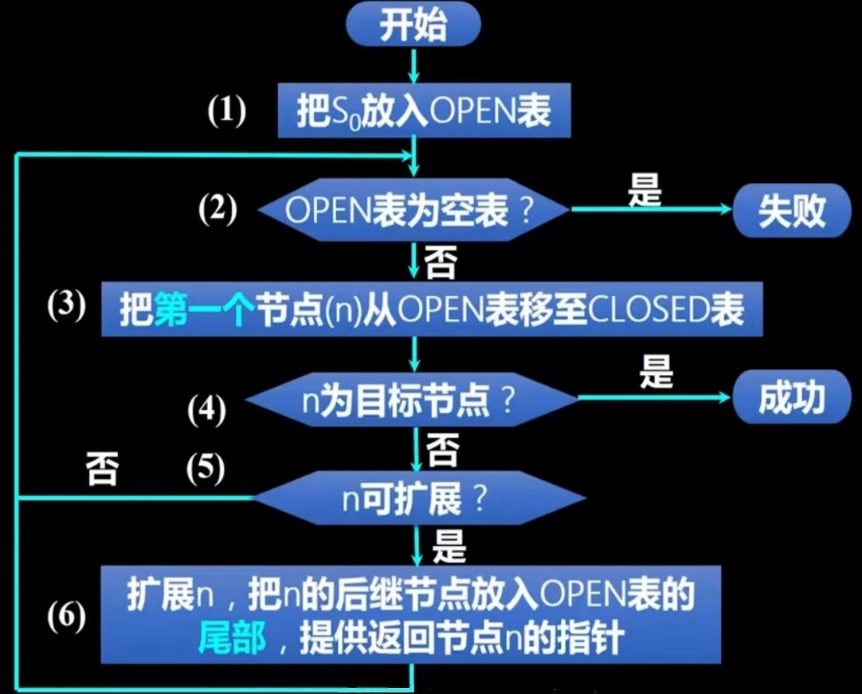
5.3.2 宽度优先搜索
采用队列结构，宽度优先过程如下：
(1)把初始节点S0，放入OPEN表。
(2)如果OPEN表为空。则问题无解，失败并退出。
(3)把OPEN表中的第一个节点取出放入CLOSE表中，并按顺序冠以编号n；
(4)考察节点n是否为目标节点。若是，则求得了问题的解，成功并退出。
(5)若节点n不可扩展，则转第(2)步；
(6)扩展节点n，将其子节点放到OPEN表的尾部，并为每一个子节点都配置指向父节点的指针，然后转第(2)步。

Slide 43
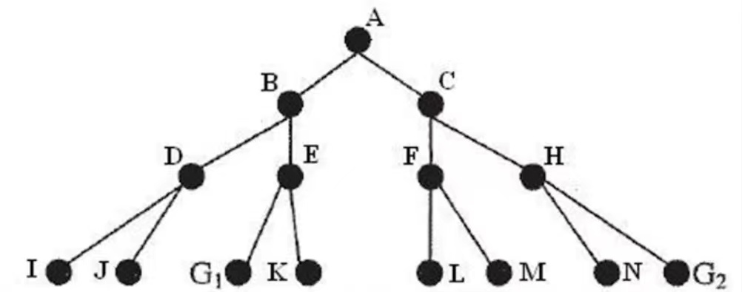
5.3.2 宽度优先搜索
为什么尾部？
先进先出
OPEN=[A] | CLOSED=[]
OPEN=[B,C] | CLOSED=[A]
OPEN=[C,D,E] | CLOSED=[B,A]
OPEN=[D,E,F,H] | CLOSED=[C,B,A]
OPEN=[E,F,H,I,J] | CLOSED=[D,C,B,A]
OPEN=[F,H,I,J,G1,K] | CLOSED=[E,D,C,B,A]
…….直到G1出现在OPEN表的最左端

Slide 44
5.3.2 宽度优先搜索
宽度优先搜索算法原理：
如果当前的节点不是目标节点，则把当点节点的子孙以任意顺序增加到队列的后面，并把队列的前端元素定义为current。
如果目标发现，则算法终止。

Slide 45
5.3.2 宽度优先搜索
宽度优先搜索的OPEN表采用先进先出的数据结构。
一旦节点被扩展，它的子节点就会移动到OPEN表的尾部。
只有其父节点所在层的每个其他节点被访问之后，才会探索这些子节点。

Slide 46
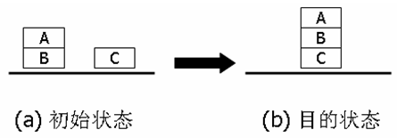
5.3.2 宽度优先搜索
例：挪动积木问题
如图所示：通过每次挪动一个积木块，希望从初始状态达到一个目的状态，即三块积木堆叠在一起。积木A在顶部，积木B在顶中间，积木C在底部。请画出按照宽度优先搜索策略所产生的搜索树。

Slide 47
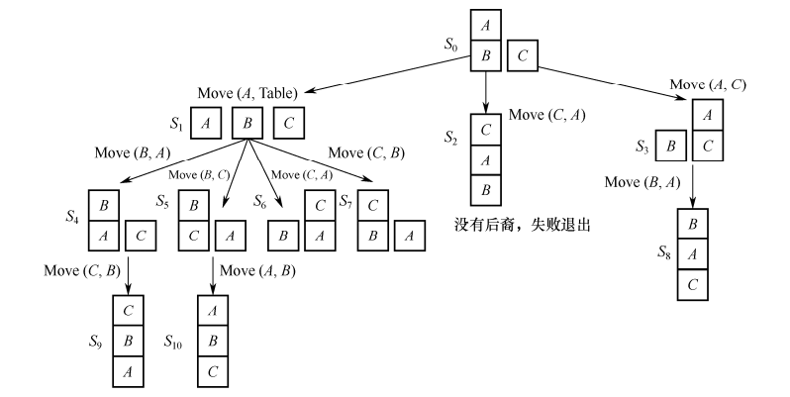
积木问题的宽度优先搜索树

Slide 48
宽度优先搜索的性质
当问题有解时，一定能找到解。
当问题为单位代价时，且问题有解时，一定能找到最优解。
方法与问题无关，具有通用性。
效率较低。
属于图搜索方法。

Slide 49
宽度优先搜索的优点和缺点
宽度优先搜索是一种盲目搜索，时间和空间复杂度都比较高，当目标节点距离初始节点较远时会产生许多无用的节点，搜索效率低。
宽度优先搜索中，时间需求是一个很大的问题，特别是当搜索的深度比较大时，尤为严重，但是空间需求是比执行时间更严重的问题。
宽度优先搜索优点：
目标节点如果存在，用宽度优先搜索算法总可以找到该目标节点，而且是最小（即最短路径）的节点。

Slide 50
5.3.3 深度优先搜索
基本思想：
深度优先搜索是一种一直向下的搜索策略。
从初始节点S0开始，按照生成规则生成下一级各子节点，检查是否出现目标节点Sg。若未出现，则按“最晚生成的子节点优先扩展”的原则，再生成下一级的子节点，再检查是否出现Sg；若仍未出现，再沿着最晚生成的子节点分枝生成子节点，如此下去，即逐级“纵向”深入搜索。故称为“深度优先搜索法”。

Slide 51
1
深度优先实例
2 3
1 8 4
7 6 5
2
18
2 8 3
1 4
7 6 5
2 3
1 8 4
7 6 5
2 3
1 8 4
7 6 5
3
8
13
19
2 8 3
1 6 4
7 5
2 8 3
1 4
7 6 5
2 8 3
1 4
7 6 5
1 2 3
8 4
7 6 5
4
6
9
11
14
16
20
21
2 8 3
1 6 4
7 5
2 8 3
1 6 4
7 5
8 3
2 1 4
7 6 5
2 8 3
7 1 4
6 5
2 8
1 4 3
7 6 5
2 8 3
1 4 5
7 6
1 2 3
7 8 4
6 5
1 2 3
8 4
7 6 5
5
7
10
12
15
17
2 8 3
6 4
1 7 5
2 8 3
1 6
7 5 4
8 3
2 1 4
7 6 5
2 8 3
7 1 4
6 5
2 8
1 4 3
7 6 5
2 8 3
1 4 5
7 6
目标

Slide 52
5.3.3 深度优先搜索
OPEN表中节点简单的排序方式：
深度优先——扩展当前节点后生成的子节点总是置于OPEN表的前端，即OPEN表作为栈，后进先出，使搜索优先向纵深方向发展。

Slide 53
5.3.3 深度优先搜索
在深度优先搜索中，首先扩展最新产生的(最深的)节点，深度相等的节点可以任意排列。
“最晚产生的节点最先扩展”。
起始节点深度为0
任何其他节点的深度等于其父辈节点深度加上1：
d_{n}=d_{n-1}+1

Slide 54
深度优先搜索
5.3.3 深度优先搜索
深度优先搜索不一定找到最佳解，而且由于深度的限制，可能找不到解。若不加深度限制，可能沿着一条路线无限制地扩展下去，这当然是不允许的。
为保证找到解，应选择适当的深度界限，或者采取不断加大深度界限的办法，反复搜索，直到找到解。这种改进的方法叫做迭代加深搜索。

Slide 55
5.3.3 深度优先搜索
基于栈实现的深度优先搜索流程：
1)把初始节点S0放入OPEN表；
(2)如果OPEN表为空，则问题无解，失败并退出。
(3)把OPEN表中的第一个节点取出放入CLOSE表中，并按顺序冠以编号n；
(4)考察节点n是否为目标节点。若是，则求得了问题的解，成功并退出。
(5)若节点n不可扩展，则转第(2)步；
(6)扩展节点n，将其予节点放到OPEN表的首部，并为其配置指向父节点的指针，然后转第(2)步。

Slide 56
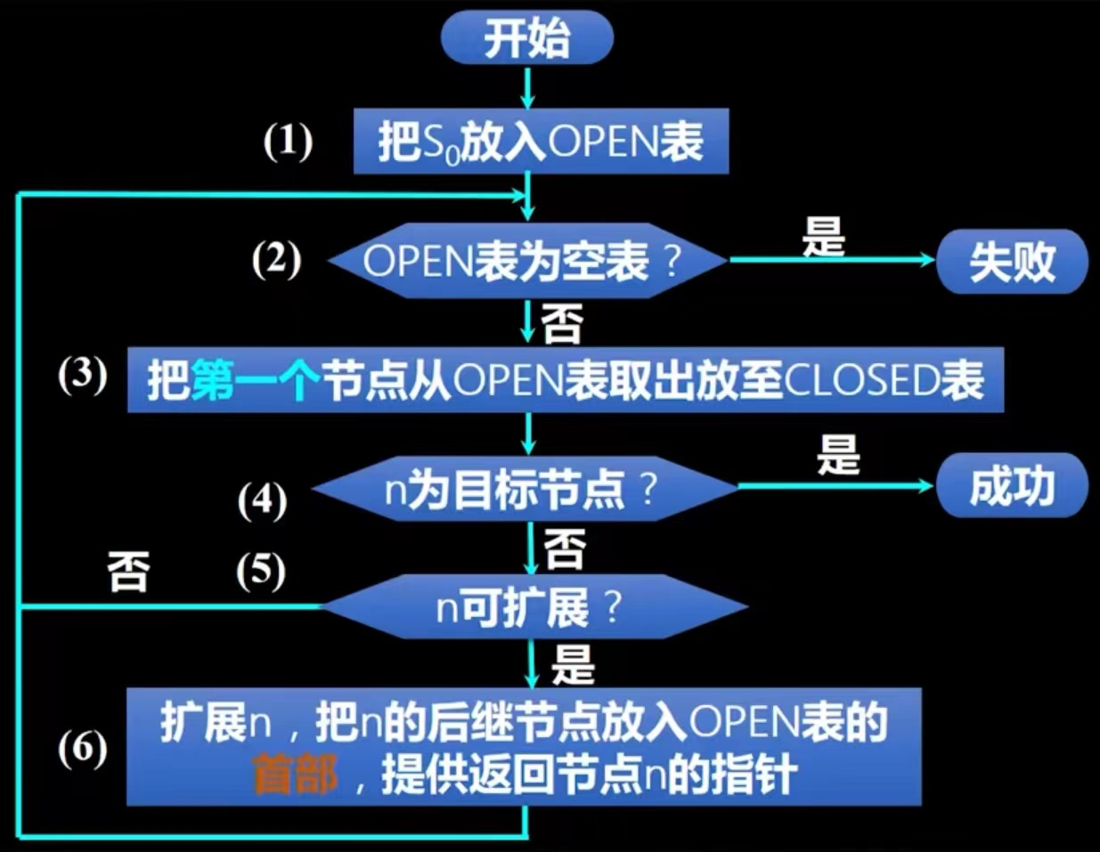
5.3.3 深度优先搜索
基于栈实现的深度优先搜索流程：

Slide 57
5.3.3 深度优先搜索
先进后出
OPEN=[A] | CLOSED=[]
OPEN=[B,C] | CLOSED=[A]
OPEN=[D,E,C] | CLOSED=[B,A]
OPEN=[I,J,E,C] | CLOSED=[D,B,A]
OPEN=[J,E,C] | CLOSED=[I,D,B,A]
OPEN=[E,C] | CLOSED=[J,I,D,B,A]
OPEN=[G1,K,C] | CLOSED=[E,J,I,D,B,A]
…….直到G1出现在OPEN表的最左端,将G1移到CLOSED表，找到解。

Slide 58
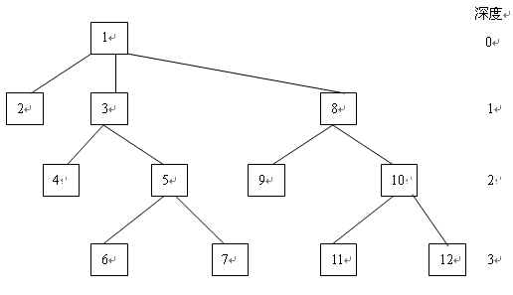
初始节点放到栈中，栈指针指向栈的最上边的元素。
为了对该节点进行检测，需要从栈中弹出该节点，如果是目标，该算法结束，否则把其子节点以任何顺序压入栈中。该过程直到栈变成为空。
遍历一棵树的过程（下图）。

Slide 59
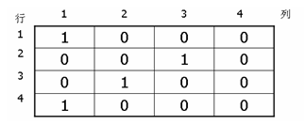
5.3.3 深度优先搜索
例：卒子穿阵问题
一卒子从顶部通过图所示的列阵到达底部。要求卒子行进中不可进入到代表敌兵驻守的区域内（标注1），并不准后退。假定限制值为5。请画出按照深度优先搜索策略所产生的搜索树。

Slide 60
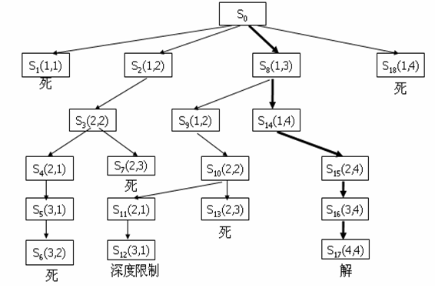
卒子穿阵问题的深度优先搜索树

Slide 61
深度优先搜索的性质
5.3.3 深度优先搜索
一般不能保证找到最优解。
当深度限制不合理时，可能找不到解，可以将算法改为可变深度限制。
最坏情况时，搜索空间等同于穷举。
是一个通用的与问题无关的方法。

Slide 62
5.3.3 深度优先搜索
深度优先搜索的优点
深度优先搜索的优点是比宽度优先搜索算法需要较少的空间，该算法只需要保存搜索树的一部分，它由当前正在搜索的路径和该路径上还没有完全展开的节点标志所组成。
深度优先搜索的存储器要求是深度约束的线性函数。

Slide 63
5.3.3 深度优先搜索
深度优先搜索的缺点
既不是完备的，也不是最优的。
主要问题是可能搜索到了错误的路径上。很多问题可能具有很深甚至是无限的搜索树，如果不幸选择了一个错误的路径，则深度优先搜索会一直搜索下去，而不会回到正确的路径上。这样一来对于这些问题，深度优先搜索要么陷入无限的循环而不能给出一个答案，要么最后找到一个答案，但路径很长而且不是最优的答案。

Slide 64
总 结
适用场合
•深度优先——当一个问题有多个解答或多条解答路径，且只须找到其中一个时；往往应对搜索深度加以限制。
•宽度优先——确保搜索到最短的解答路径。
共同优缺点：
•可直接应用一般图搜索算法实现，不需要设计特别的节点排序方法，从而简单易行，适合于许多复杂度不高的问题求解任务。
•节点排序的盲目性，由于不采用领域专门知识去指导排序，往往会在白白搜索了大量无关的状态节点后才碰到解答，所以也称为盲目搜索。

Slide 65
5.3.4 有界深度搜索和迭代加深搜索
有界深度优先搜索过程总体上按深度优先算法方法进行，但对搜索深度需要给出一个深度限制d_{m}，当深度达到了d_{m}的时候，如果还没有找到解答，就停止对该分支的搜索，换到另外一个分支进行搜索。

Slide 66
5.3.4 有界深度搜索和迭代加深搜索
有限深度优先搜索的搜索过程如下 ：
(1)把初始节点S₀放入OPEN表中，置S₀的深度d(S0)=0。
(2)如果OPEN表为空，则问题无解，失败并退出。
(3)把OPEN表中的第一个节点取出放入CLOSE表中。并按顺序冠以编号n。
(4)考察节点n是否为目标节点。若是，则求得了问题的解，成功并退出。
(5)如果节点n的深度d(n)= d_{m} ，则转第(2)步。
(6)如果节点n不可扩展，则转第(2)步。
(7)扩展节点n。将其子节点放入OPEN表的首部，并为其配置指向父节点的指针。然后转第(2)步。

Slide 67
策略说明:
（1）深度限制d_{m}很重要。
当问题有解，且解的路径长度小于或等于d_{m}时，则搜索过程一定能够找到解，但是和深度优先搜索一样并不能保证最先找到的是最优解。
当d_{m}取得太小，解的路径长度大于d_{m}时，则搜索过程中就找不到解，即这时搜索过程甚至是不完备的。

Slide 68
5.3.4 有界深度搜索和迭代加深搜索
（2）深度限制d_{m}不能太大。
当d_{m}太大时，搜索过程会产生过多的无用节点，既浪费了计算机资源，又降低了搜索效率。
（3）有界深度搜索的主要问题是深度限制值d_{m}的选取。
改进方法： （迭代加深搜索）
先任意给定一个较小的数作为d_{m} ，然后按有界深度
算法搜索，若在此深度限制内找到了解，则算法结束；
如在此限制内没有找到问题的解，则增大深度限制d_{m} ，
继续搜索。

Slide 69
5.3.4 有界深度搜索和迭代加深搜索
迭代加深搜索，试图尝试所有可能的深度限制：
首先深度为0，
然后深度为1，
然后为2，等等。
如果初始深度为0，则该算法只生成根节点，并检测它。
如果根节点不是目标，则深度加1，通过典型的深度优先算法，生成深度为1的树。
当深度限制为m时，树的深度为m。

Slide 70
5.3.4 有界深度搜索和迭代加深搜索
迭代加深搜索看起来会很浪费，因为很多节点都可能扩展多次。
然而对于很多问题，这种多次的扩展负担实际上很小，直觉上可以想象，如果一棵树的分支系数很大，几乎所有的节点都在最底层上，则对于上面各层节点扩展多次对整个系统来说影响不是很大。

Slide 71
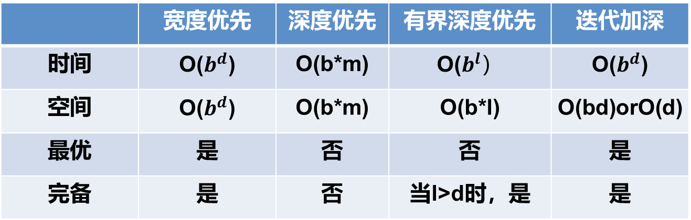
5.3.5 搜索最优策略的比较
 | 宽度优先 | 深度优先 | 有界深度优先 | 迭代加深
时间 |  | O(b*m)
空间 |  | O(b*m) | O(b*l) | O(bd)orO(d)
最优 | 是 | 否 | 否 | 是
完备 | 是 | 否 | 当l>d时，是 | 是
注：b是分支系数，d是解答的深度，m是搜索树的最大深度，l是深度限制。
宽度优先搜索、深度优先搜索和迭代加深搜索都可以用于生成和测试算法。
宽度优先搜索需要指数数量的空间，深度优先搜索的空间复杂度和最大搜索深度呈线性关系。

Slide 72
第5章 搜索求解策略
5.1 搜索的概念
5.2 状态空间知识表示方法
5.3 盲目的图搜索策略
5.4 启发式图搜索策略

Slide 73
5.4 启发式图搜索策略
5.4.1 启发式策略
5.4.2 启发信息和估价函数
5.4.3 A搜索算法
5.4.4 A*搜索算法及其特性分析

Slide 74
5.4.1 启发式策略
启发式策略：利用与问题有关的启发信息进行搜索。
运用启发式策略的两种基本情况：
（1）一个问题由于在问题陈述和数据获取方面固有的模糊性，可能会使它没有一个确定的解。
（2）虽然一个问题可能有确定解，但是其状态空间特别大，搜索中生成扩展的状态数会随着搜索的深度呈指数级增长。

Slide 75
5.4.1 启发式策略
例5.6 一字棋游戏。在九宫棋盘上，从空棋盘开始，双方轮流在棋盘上摆各自的棋子 X或 ○ （每次一枚），谁先取得三子一线（一行、一列或一条对角线）的结果就取胜。
X或 ○在棋盘中摆成的各种不同的棋局，即问题的状态空间中的不同状态 。
9个位置上摆放{空,X,O}有3⁹种棋局。
可能的走法有：9*8*7*….*1=9！。

Slide 76
5.4.1 启发式策略
一字棋: 运用启发式策略
X
 | X
 | X
1
2
3

Slide 77
5.4.1 启发式策略
一字棋:运用启发式策略
X
 | X
 | X
1
2
3
假设在某种策略下，我们以为三种情况下赢的概率分别为
3
2
4

Slide 78
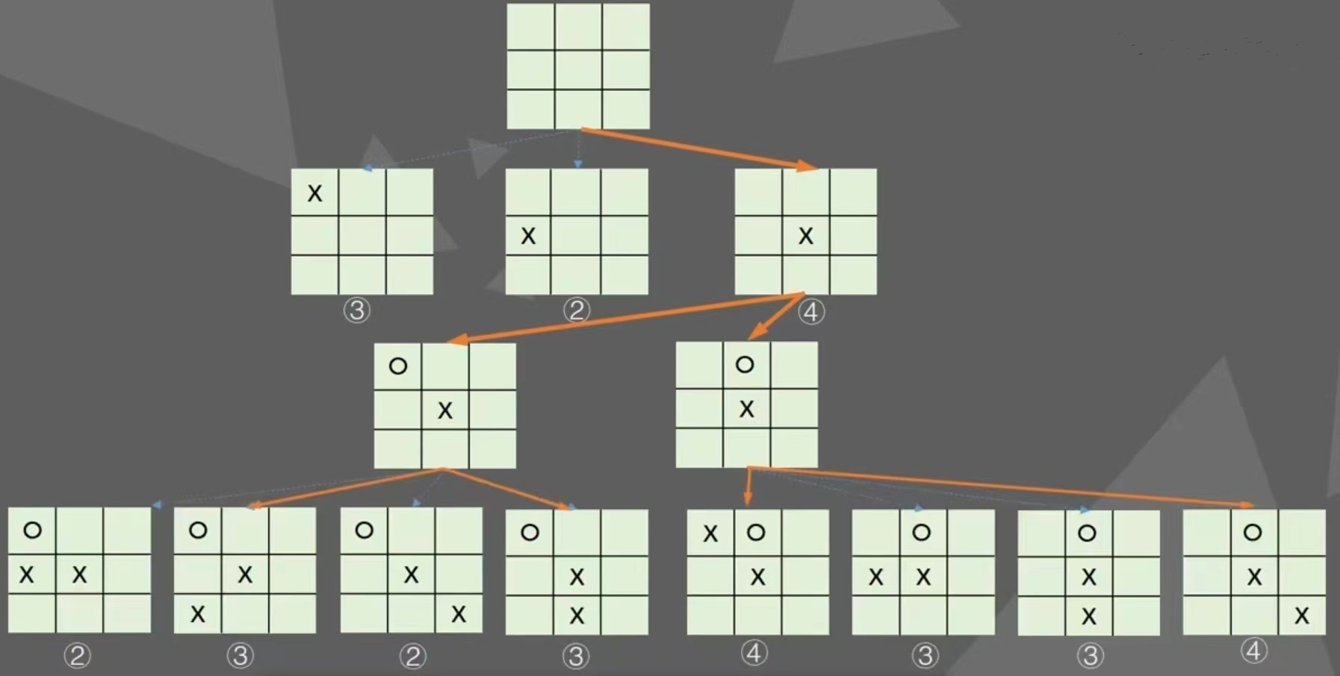
5.4.1 启发式策略
一字棋: 运用启发式策略

Slide 79
5.4.1 启发式策略
对简单的博弈问题，可以生成整个博弈树，找到必胜的策略。但对于复杂的博弈，如国际象棋，大约有10120个节点，可见要生成整个搜索树是不可能的。
在一字棋游戏中，第一步有9个空格便可能有9种可能的走法，第二步8种，第三步7种...如此递减，所以共有9*8*7*6*...1即9！种不同的棋局状态，其状态空间较大，穷尽搜索的组合数较大。
可以利用启发式信息来减少搜索空间。

Slide 80
5.4.2 启发信息和估价函数
在具体求解中，启发式搜索能够利用与该问题有关的信息来简化搜索过程，称此类信息为启发式信息，但是求解问题中能利用的大多是非完备的启发信息，原因是：
（1）求解问题系统不可能知道与实际问题有关的全部信息，因而无法知道该问题的全部状态空间，也不可能用一套算法来求解所有的问题。
（2）有些问题在理论上虽然存在着求解算法，但是在工程实践中，这些算法不是效率太低，就是根本无法实现。为了提高求解问题的效率，不得不放弃使用这些“完美的”算法，而求助于有启发信息来进行启发式搜索。
例如：一字棋：9！，西洋跳棋：10⁷⁸，国际象棋：10¹²⁰，围棋：10⁷⁶¹。
假设每步可以搜索一个棋局，用极限并行速度（10⁻¹⁰⁴年/步）来处理，搜索一遍国际象棋的全部棋局也得10¹⁶年即1亿亿年才可以算完！

Slide 81
5.4.2 启发信息和估价函数
启发信息的分类：
（1）陈述性启发信息
（2）过程性启发信息
（3）控制性启发信息
利用控制性的启发信息的情况：
（1）没有任何控制性知识作为搜索的依据，因而搜索的每一步完全是随意的。
（2）有充分的控制知识作为依据，因而搜索的每一步选择都是正确的，但这是不现实的。

Slide 82
5.4.2 启发信息和估价函数
估价函数的任务就是估计待搜索结点的“有希望”程度，并依次给它们排定次序（在open表中）。
估价函数 ：从初始结点经过 结点到达目的结点的路径的最小代价估计值，其一般形式是
g(n):代价函数，从初始节点S0到当前节点n的代价。有利于搜索横向发展，提高搜索的完备性，但影响搜索效率。
h(n):启发函数，从节点n到目标节点Sg的最优路径的代价的估计，它体现了问题的启发性信息。有利于搜索纵向发展，提高搜索效率，但影响完备性。
一般地，在 中 ， 的比重越大，越倾向于宽度优先搜索方式，而
的比重越大，表示启发性能越强。

Slide 83
极大极小分析法
在二人博弈问题中,为了从众多可供选择的行动方案中选出一个对自己最为有利的行动方案, 就需要对当前的情况以及将要发生的情况进行分析,从中选出最优的走步。最常使用的分析方法是极小极大分析法。
极大极小法的基本思想：
(1) 设博弈的双方中一方为A,另一方为B。然后为其中的一方(例如A)寻找一个最优行动方案。
(2) 为了找到当前的最优行动方案, 需要对各个可能的方案所产生的后果进行比较。具体地说, 就是要考虑每一方案实施后对方可能采取的所有行动, 并计算可能的得分。

Slide 84
极大极小分析法
(3) 为计算得分,需要根据问题的特性信息定义一个估价函数, 用来估算当前博弈树端节点的得分。此时估算出来的得分称为静态估值。
(4) 当端节点的估值计算出来后, 再推算出父节点的得分,这样计算出的父节点的得分称为倒推值。
倒推值的计算方法：
对“或”节点, 选其子节点中一个最大的得分作为父节点的得分,这是为了使自己在可供选择的方案中选一个对自己最有利的方案；
对“与”节点, 选其子节点中一个最小的得分作为父节点的得分,这是为了立足于最坏的情况。
(5) 如果一个行动方案能获得较大的倒推值, 则它是当前最好的行动方案。

Slide 85
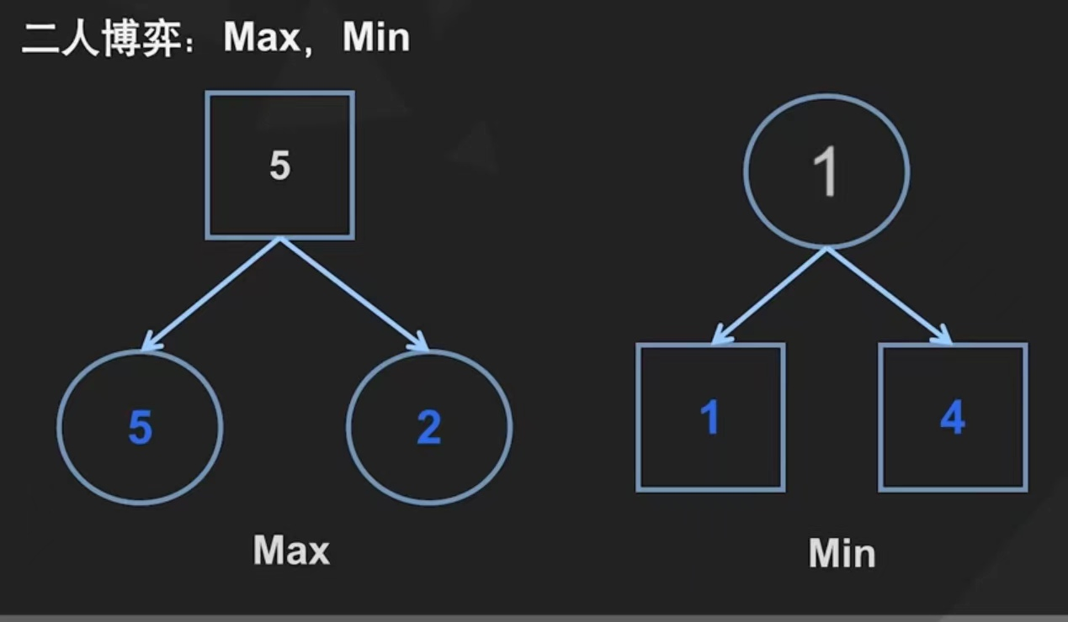
极大极小分析方法
例： 一字棋游戏。设有一个三行三列的棋盘，如下图所示，两个棋手轮流走步，每个棋手走步时往空格上摆一个自己的棋子，谁先使自己的棋子成三子一线为赢。设MAX方的棋子用×标记，MIN方的棋子用 ○标记，并规定MAX方先走步。

Slide 86
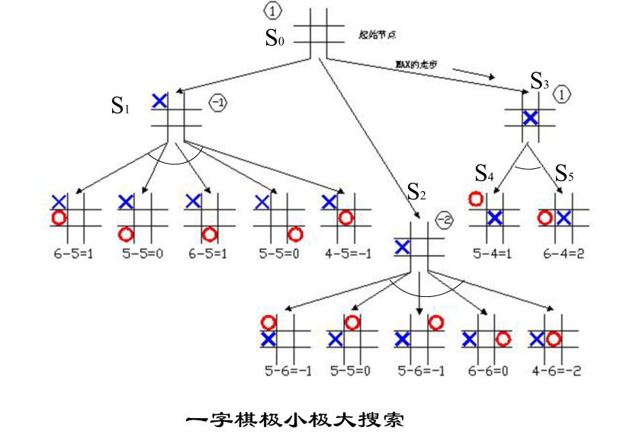
极大极小分析法
（2）倒推值的计算

Slide 87
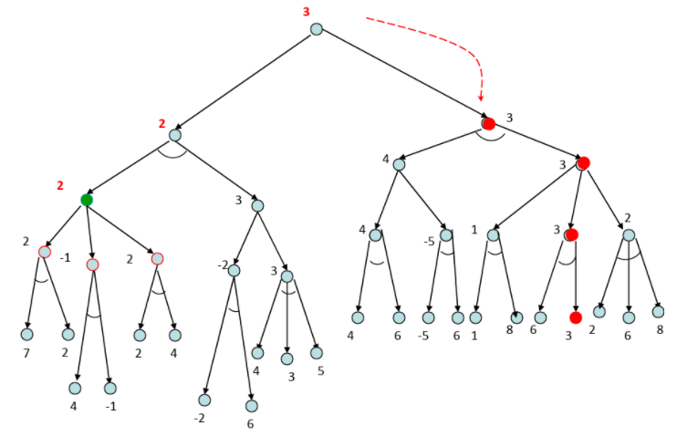
极大极小分析法
当前最好的行动方案是？—— 计算倒退值

Slide 88
5.4.3 启发式搜索—A搜索算法
A算法是基于估价函数的一种加权启发式图搜索算法。
S
初始状态节点S
f(n):s-n-n_{g}的估计最小路径代价
搜索图G
g(n):s-n的实际路径代价
h(n): n-n_{g}的估计最小路径代价
n
节点n
n_{g}
目标状态节点n_{g}

Slide 89
5.4.3 启发式搜索—A搜索算法
【估价函数f(n)=g(n)+h(n) 】
n-搜索图G中的节点；
f(n)- G中从s经n到ng，估计的最小路径代价；
g(n)- G中从s到n，目前实际的路径代价；
h(n)-从n到ng，估计的最小路径代价；
h(n)值-依赖于启发式知识加以计算；
h(n)称为启发式函数。

Slide 90
5.4.3 启发式搜索—A搜索算法
A算法
A算法的设计与一般图搜索相同，划分为二个阶段：
1、初始化
建立只包含初始状态节点s的搜索图G:={s}
OPEN:={s}
CLOSE:={}
2、搜索循环
MOVE-FIRST(OPEN)-取出OPEN表首的节点n
需要注意的是：扩展出n的子节点，插入搜索图G和OPEN表
对每个子节点ni,计算f(n,ni)=g(n,ni)+h(ni)

Slide 91
5.4.3 启发式搜索—A搜索算法
适当的标记和修改指针（子节点→父节点）
(i)全新节点：f(ni)=f(n,ni)
(ii)已出现在OPEN表中的节点
(iii)已出现的CLOSE表中的节点
IF f(ni)>f(n,ni) THEN
修改指针指向新父结点n
f(ni)=f(n,ni)
排序OPEN表（f(n)值从小到大排序）
通过循环地执行该算法，搜索图会因不断有新节点加入而逐步长大，直到搜索到目标节点。

Slide 92
节点ni是当前扩展的节点；
扩展出4个后续节点；
n1、n2是新节点，只需建立指向父节点的指针，并加入OPEN表；
S
n4
ni
nj
n1
n2
n3
n31
n32

Slide 93
n4已经存在于OPEN表，并且已有父节点nj
n4经nj的路径代价大
取消n4指向nj的指针
改为建立n4指向新父节点ni的指针
n3已经存在于CLOSE表，并且已有父节点nj
需要做和n4同样的比较和指针修改工作。并且要重新加入open表。
S
n4
ni
nj
n1
n2
n3
n31
n32

Slide 94
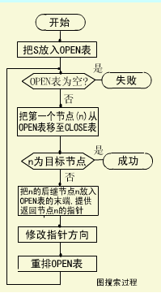
算法A
1.建立一个只包含起始节点S的搜索图G,把S放到一个叫OPEN的未扩展节点表中；建立一个叫做CLOSE的已扩展节点表，其初始为空表；
2.若OPEN表是空表，则失败退出；
3.选择OPEN表上的第一个节点，把它从OPEN表移出并放进CLOSE表中，称此节点为节点n；
4.若n为一目标节点，则有解，成功退出，此解是追踪图G中沿着指针从n到S这条路径而得到的；
5.扩展节点n，同时生成不是n的祖先的那些子节点的集合M,把M的这些成员作为n的后继节点添入图G中；对于M中每个子节点n_{i},计算估价函数f(n,n_{i}) = g(n,n_{i}) + h(n_{i});

Slide 95
6.对那些未曾在G中出现过的M成员（全新结点）设置一个通向n的指针。把M的这些成员加进OPEN表。对已经在OPEN表上的每一个M成员，比较子节点n_{i}经由新、老父节点的评价函数值f(n,n_{i})、f(n_{i});若f(n,n_{i}) < f(n_{i})点,则令f(n_{i}) = f(n,n_{i}),并移动子节点指向老父节点的指针，改为指向新父节点。对已在CLOSE表上的每个M成员，作与第2类同样的处理，并把这些子结点从CLOSE表移出，重新加入OPEN表。
7.按f(n)排序OPEN表中的节点，f(n)值最小者排在首位，重排OPEN表；
8.转2。
此过程生成一个明确的图G(搜索图）和一个G的子集T(搜索树）。

Slide 96
5.4.3 启发式搜索—A搜索算法
A算法实例——八数码游戏
1)设计评价函数f(n)
f(n)=d(n)+w(n),其中
d(n)-节点n在搜索图中的节点深度，对g(n)的度量；
w(n)-代表启发式函数h(n),其值是节点n与目标状态节点ng相比较，不考虑空格，错位的棋牌个数；
移动数码
初始布局
目标布局

Slide 97
5.4.3 启发式搜索—A搜索算法
启发式算法A实例——八数码游戏
1)设计评价函数f(n)
f(n)计算实例
f(n):s-n-n_{g}的最小路径代价
g(n):s-n的最小路径代价
h(n): n-ng的最小路径代价
初始布局s
f(s)
d(s):当前节点深度
w(s):错位的棋牌个数
目标布局n_{g}
注：W(S)不考虑空格

Slide 98
5.4.3 启发式搜索—A搜索算法
①计算实际代价值 — 节点深度
根节点指示初始状态，令其深度为0；
搜索图中的其他节点的深度dn就可以递归地定义为其父节点深度dn-1加1：dn= dn-1+1。
根节点深度=0
第n-1层节点d_{n-1}
搜索图G
第n层节点d_{n}= d_{n-1}+1

Slide 99
5.4.3 启发式搜索—A搜索算法
启发式算法A实例——八数码游戏
1)设计评价函数f(n)
f(n)计算实例
f(n):s-n-n_{g}的最小路径代价
g(n):s-n的最小路径代价
h(n): n-ng的最小路径代价
初始布局s
f(s)
d(s):当前节点深度
w(s):错位的棋牌个数
0
4
目标布局n_{g}
4
注：W(S)不考虑空格

Slide 100
初始化
OPEN:={s4}
CLOSE:={}

Slide 101
循环1
OPEN:={a
b
c}
OPEN:={a6
b4
c6}
OPEN:={b4
a6
c6}
CLOSE:={s4}

Slide 102
循环2
OPEN:={a6
c6
d
e
i}
OPEN:={a6
c6
d5
e5
i6}
OPEN:={d5
e5
a6
c6
i6}
CLOSE:={s4
b4}

Slide 103
循环3
OPEN:={e5
a6
c6
i6
j
k}
OPEN:={e5
a6
c6
i6
k6
j7}
OPEN:={e5
a6
c6
i6
j7
k6}
CLOSE:={s4
b4
d5}

Slide 104
循环4
OPEN:={a6
c6
i6
k6
j7
l
m}
OPEN:={a6
c6
i6
k6
j7
l5
m7}
OPEN:={l5
a6
c6
i6
k6
j7
m7}
CLOSE:={s4,b4,d5,e5}

Slide 105
循环5
OPEN:={a6
c6
i6
k6
j7
m7
n}
OPEN:={a6
c6
i6
k6
j7
m7
n5}
OPEN:={n5
a6
c6
i6
k6
j7
m7}
CLOSE:={s4,b4,d5,e5,l5}

Slide 106
循环6
OPEN:={a6
c6
i6
k6
j7
m7
o
g}
OPEN:={a6
c6
i6
k6
j7
m7
o7
g5}
OPEN:={g5
a6
c6
i6
k6
j7
m7
o7}
CLOSE:={s4,b4,d5,
e5,l5,n5}

Slide 107
循环7
成功结束

Slide 108
最理想搜索图G

Slide 109
判断失误

Slide 110
5.4.3 A搜索算法
实现启发式搜索应考虑的关键因素：
（1）搜索算法的可采纳性(Admissibility);
（2）启发式函数h(n)的强弱及其影响；

Slide 111
启发式搜索—— 1.搜索算法的可采纳性
5.4.3 启发式搜索—A搜索算法
1)定义
存在从初始状态节点到目标状态节点解答路径的情况下，若一个搜索法总能找到最短（代价最小）的解答路径，则称该状态空间中的搜索算法具有可采纳性，也叫最优性。如，宽度优先的搜索算法是可采纳的，只是搜索效率不高。
2) A算法的可采纳性——定义f*(n)=g*(n)+h*(n)
n-搜索图G中最短解答路径的节点；
f*(n)- s经节点n到n_{g}的最短解答路径的路径代价；
g*(n)-该路径前段（从s到n）的路径代价；
h*(n)-该路径后段（从n到n_{g}）的路径代价；

Slide 112
5.4.3 启发式搜索—A搜索算法
3) 估价函数f与f*的比较
f(n)、g(n)、h(n)分别是f*(n)、g*(n)、
h*(n)的近似值（估计值）
理想情况下：
若g(n)=g*(n)、h(n)=h*(n)，
则搜索过程中，每次都正确选择，
不扩展任何无关的节点。
实际情况：设计接近f*的f是很困难的
算法执行过程中，g(n)容易从已经
生成的搜索树中计算出来，如以节点
深度d(n)当做g(n),且有g(n)>=g*(n)；
h(n)尽可能靠近h*(n) ——A算法的关键。
S
搜索图G
n
n_{g}

Slide 113
启发式搜索—— 1.搜索算法的可采纳性
5.4.3 启发式搜索—A搜索算法
4)改进启发式函数——八数码游戏
f(n)=d(n)+w(n),其中
w(n)-表示错位的棋牌个数，不够贴切，错误的扩展了节点d；
p(n)-节点n与目标状态节点比较，错位棋牌在不受阻拦的情况下，移动到目标状态相应位置所需走步（移动次数）总和；
p(n)比w(n)更接近于h*(n)，p(n)不仅考虑了棋牌的错位因素，还考虑了错位的距离（移动距离）。

Slide 114
5.4.3 启发式搜索—A搜索算法
4)改进启发式函数——八数码游戏
f(s)计算实例
f(s)
d(s):当前节点深度
1
w(s):错位的棋牌个数
1
0
4
1
2
4
初始布局s
f(s)
d(s):当前节点深度
p(s):错位棋牌移动距离
目标布局n_{g}
0
5
5

Slide 115
初始化
OPEN:={s5}
CLOSE:={}

Slide 116
循环1
OPEN:={a
b
c}
OPEN:={a7
b5
c7}
OPEN:={b5
a7
c7}
CLOSE:={s5}

Slide 117
循环2
OPEN:={a7
c7
d
e
i}
OPEN:={a7
c7
d7
e5
i7}
OPEN:={e5
a7
c7
d7
i7}
CLOSE:={s5
b5}

Slide 118
循环3
OPEN:={a7
c7
d7
i7
l
m}
OPEN:={a7
c7
d7
i7
l5
m7}
OPEN:={l5
a7
c7
d7
i7
m7}
CLOSE:={s5
b5
e5}

Slide 119
循环4
OPEN:={a7
c7
d7
i7
m7
n}
OPEN:={a7
c7
d7
i7
m7
n5}
OPEN:={n5
a7
c7
d7
i7
m7}
CLOSE:={s5,b5,e5,l5}

Slide 120
循环5
OPEN:={a7
c7
d7
i7
m7
o
g}
OPEN:={a7
c7
d7
i7
m7
o7
g5}
OPEN:={g5
a7
c7
d7
i7
m7
o7}
CLOSE:={s5,b5,
e5,l5,
n5}

Slide 121
循环6
成功结束
最理想搜索图G

Slide 122
避免了错误选择

Slide 123
5.4.4 启发式搜索— A*搜索算法及其特性分析
A*算法最初发表于1968年，由Stanford研究院的Nilsson提出，它可以被认为是最有影响的启发式图搜索算法，也称最佳图搜索算法。
定义h*(n)为状态n到目的状态的最优路径的代价，则当A搜索算法的启发函数h(n)小于等于h*(n) ，既满足
h(n)≤ h*(n) ，对所有节点n时，
被称为A*搜索算法。
若某问题有解，那么A*算法一定能够找到目标解，且一定是最优解。

Slide 124
5.4.4 启发式搜索— A*搜索算法及其特性分析
怎么样的启发式算法是A*算法 ？
一种具有f(n)=g(n)+h(n)策略的启发式算法能成为A*算法的充分条件是：
1、搜索树上存在着从起始点到终了点的最优路径。
2、问题域是有限的。
3、所有结点的子结点的搜索代价值>0。
4、h(n)=<h*(n) （h*(n)为实际问题的代价值）。
A*算法的特性
1、可采纳性
2、单调性
3、信息性

